Slide 2
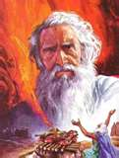
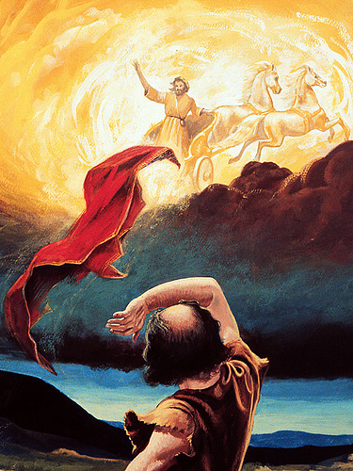
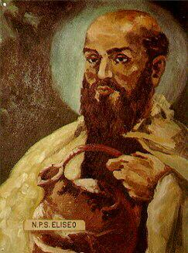
y de
Eliseo
2 REYES
2:12 – 13:20a
la
obra de
Elías
I REYES 17:1 –
2 REYES 2:11

Slide 3
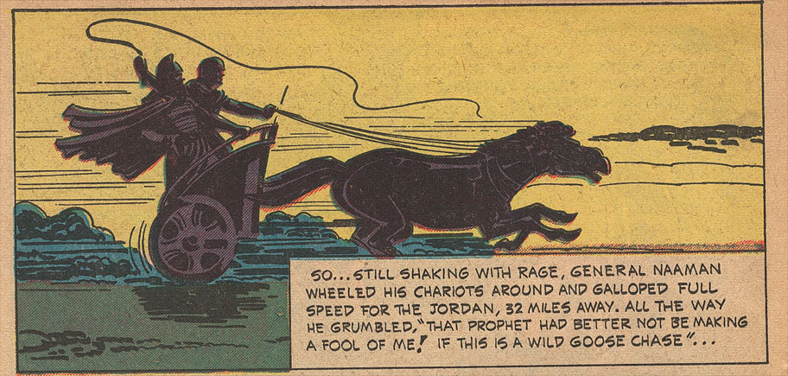
5:11-14 - Y Naamán se fue enojado, diciendo: He aquí yo decía para mí: Saldrá él luego, y estando en pie invocará el nombre de Jehová su Dios, y alzará su mano, y tocará el lugar, y sanará la lepra. Abana y Farfar, ríos de Damasco, ¿no son mejores que todas las aguas de Israel? Si me lavare en ellos, ¿no seré también limpio? Y se volvió, y se fue enojado.

Slide 4
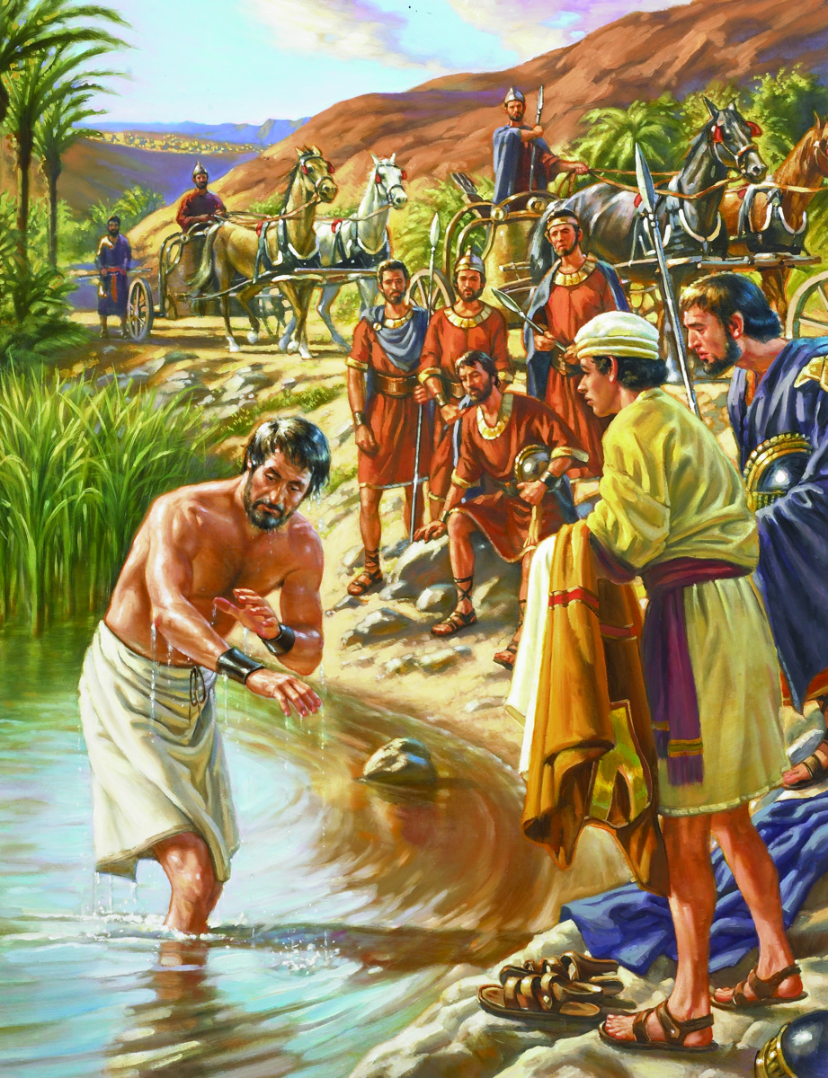
5:11-14 - Mas sus criados se le acercaron hablándole diciendo: Padre mío, si el profeta te mandara alguna gran cosa, ¿no la hicieras? ¿cuánto más, diciéndote: Lávate, y serás limpio? El entonces descendió, y se zambulló siete veces en el Jordán, conforme a la palabra del varón de Dios: y su carne se volvió como la carne de un niño, y fue limpio.

Slide 5
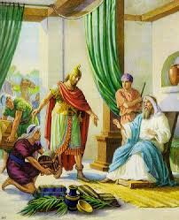
5:15-16 - Y volvió al varón de Dios, él y toda su compañía, y se puso delante de él, y dijo: He aquí ahora conozco que no hay Dios en toda la tierra, sino en Israel. Te ruego que recibas algún presente de tu siervo. Mas él dijo: Vive Jehová, delante del cual estoy, que no lo tomaré. Y Naamán le insistió para que lo recibiera, pero él rehusó.

Slide 6
5:17-19 - Y Naamán dijo: «Pues si no, le ruego que de esta tierra, se le dé a su siervo la carga de un par de mulos, porque su siervo ya no ofrecerá holocausto ni sacrificará a otros dioses, sino al Señor. Que el Señor perdone a su siervo en esto: Cuando mi señor entre en el templo de Rimón para adorar allí y se apoye en mi mano, y yo me incline en el templo de Rimón cuando tenga que adorar allí, que el Señor perdone a su siervo por esto». Y él le dijo: «Vete en paz». Y se alejó de él a cierta distancia.

Slide 7
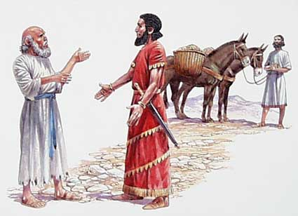
5:19-21 – Partió pues de
él, y caminó como el
espacio de una milla.
Entonces Giezi, criado de
Eliseo el varón de Dios, dijo
entre sí: He aquí mi señor
estorbó a este Naamán
arameo, no tomando de su
mano las cosas que había
traído. Vive Jehová, que
correré yo tras él, y tomaré
de él alguna cosa. Y siguió
Giezi a Naamán: y como le vio Naamán que venía corriendo tras él, se bajo del carro para recibirle, y dijo: ¿Va bien?

Slide 8
5:22-23 - Y él dijo: Bien.
Mi señor me envía a decir:
He aquí vinieron a mí en
esta hora del monte de
Efraín dos jóvenes de los
hijos de los profetas: te
ruego que les des un
talento de plata, y sendas
mudas de vestidos. Y
Naamán dijo: Te ruego que
tomes dos talentos. Y él le
insistió, y ató dos
talentos de plata en dos sacos, y dos mudas de vestidos, y lo puso a cuestas a dos de sus criados, que lo llevasen delante de él.

Slide 9
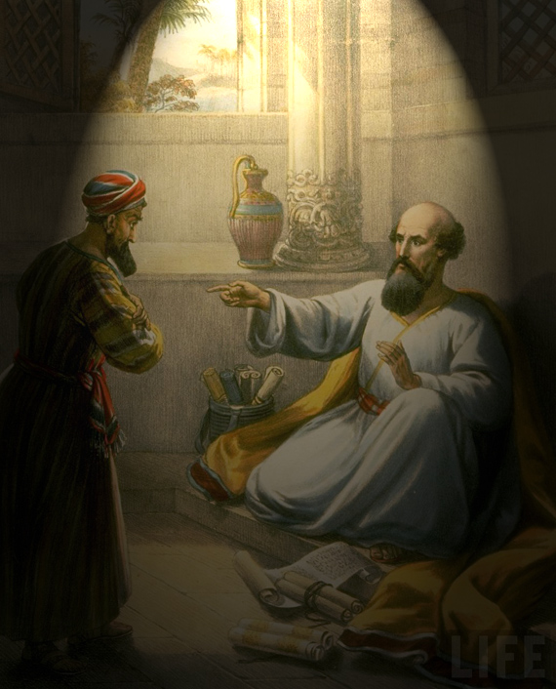
5:24-25 - Y llegado que hubo a un lugar secreto, él lo tomó de mano de ellos, y lo guardó en casa: luego mandó a los hombres que se fuesen. Y él entró, y se puso delante de su señor. Y Eliseo le dijo: ¿De dónde vienes, Giezi?
Y él dijo: Tu siervo no ha ido a ninguna parte.

Slide 10
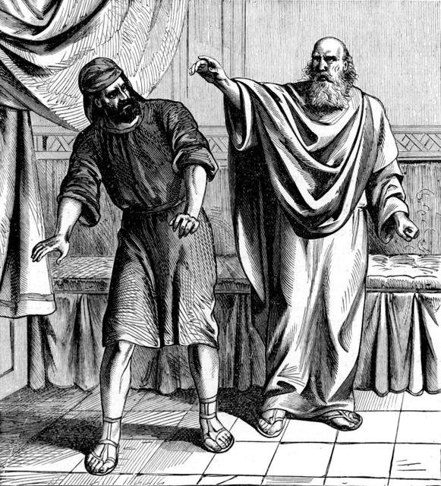
5:26-27 - El entonces le dijo: ¿No fue también mi corazón, cuando el hombre volvió de su carro a recibirte? ¿es tiempo de tomar plata, y de tomar vestidos, olivares, viñas, ovejas, bueyes, siervos y siervas? La lepra de Naamán se te pegará a ti, y a tu simiente para siempre. Y salió de delante de él leproso, blanco como la nieve.

Slide 11
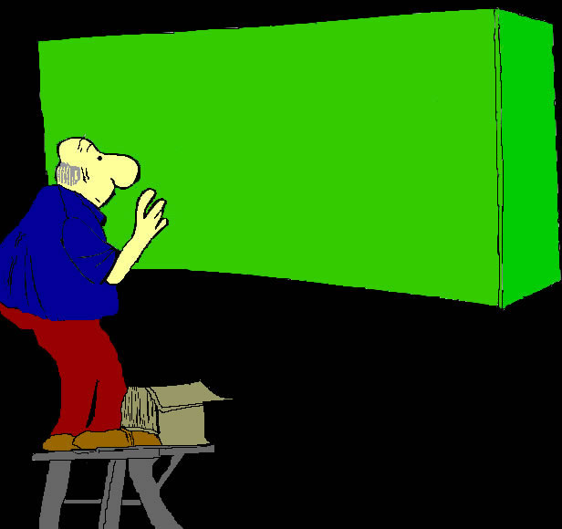
LAS 3 ESTRELLAS
ELISEO
NAAMÁN
El punto: aquel milagro pasó porque 2 personas desconocidas decidieron hablar a la estrella, Naamán
GIEZI
¿Quién influyó a Naaman para ir al profeta... el actor principal…al principio de la historia?
Su nombre: _______
Cuándo 'la estrella' se escapaba de su remedio, ¿quién actuó para hacer toda la diferencia?
Su nombre: _______
1.Por qué lo hicieron?
2. ¿Qué recompensa u honor recibieron ellos?
3. ¿Qué aprendemos de esta historia?

Slide 12
Nadies Significativos
los
NADIES
de
2 Reyes 5
Acciones amables, desinteresadas tomadas por “nadies”
Gente común sin cara,
sin nombre,
sin aplauso.
PUNTO: Ellos eran actores con pequeños papeles y quiénes no son nombrados, pero Dios los utilizó para enseñar una gran lección sobre la gente normal que hace opciones extraordinarias a fin de servirlo.

Slide 13
Tantas cosas que podrían ser diferentes, cosas que
podían alterar la historia:
*Naamán podía usar a una muchacha diferente como la criada de su esposa
*Ella podría odiarle por ser su esclava cautiva
*Ella podía ser indiferente a él, o preferir que él muera
*Ella podía tener miedo de hablar
*La esposa de Naamán podía rechazar pasar la información, pensándo ser inútil
*Naamán podía rechazar entrar en el territorio de sus enemigos para la ayuda
*Él podía sentir que esto sería un insulto a sus propios dioses
*Él podía temer una mala reacción de su propio rey
*Él podía estar avergonzado para pedir la ayuda de un rey enemigo
*Su criado podía tener miedo de hablar a su maestro enojado
*Naamán podía ser dominado por su orgullo y sentirse que él estaba siendo burlado por el profeta de un dios en que él no creía
* Él podía temer ser no respetado por su ejército y la gente importante en Siria

Slide 14
Note como la providencia de Dios juntó todos los pedazos necesarios:
Naaman capturó a una muchacha hebrea en la batalla y la hizo su criada
Aquella chica, que crecía en Israel, había oído las historias sobre Eliseo
Ella contó a la esposa de Naamán donde él podría ir para la ayuda.
Pero Naamán complicó el proceso
1. Él al principio no fue al profeta
2. Él tomó una carta a Joram, el rey de Israel
3. El rey no tenía ningún poder de curar a Naamán
4. Eliseo oyó de la angustia del rey
5. Él preguntó y descubrió el problema
6. Él dijo al rey donde enviar a Naamán

Slide 15
Note como la providencia de Dios juntó todos los pedazos necesarios:
Pero Naamán casi arruinó la historia entera
1. Él se sintió irrespetado al tener que tratar con Giezi, un mensajero
2. Él resistió las instrucciones simples como indignas de él
3. Él habló en contra de utilizar el Jordán
4. Él reaccionó con ira, gobernado por su orgullo
De este modo, ¿quién salvó el día — y Naamán?
- otro criado -

Slide 16
Pocos de nosotros nos hacemos estrellas: la gran mayoría tiene papeles muy pequeños: somos los nadies quiénes entran en la escena...establecen la acción...proporcionan un puntal que ayuda a la acción…o un lugar donde las cosas pueden pasar.
Punto: nadies como nosotros, usados por Dios, pueden ser Nadies Significativos
en las vidas de otros.
Entramos en la etapa, digamos nuestra línea,
y entonces salimos.
Aunque no somos estrellas, podemos tener un gran impacto en las vidas de los otros. Somos actores insignificantes … nadies anónimos en la etapa de este mundo,
simplemente tratando de hacer bien nuestro
pequeño papel en el trabajo de Dios.

Slide 17
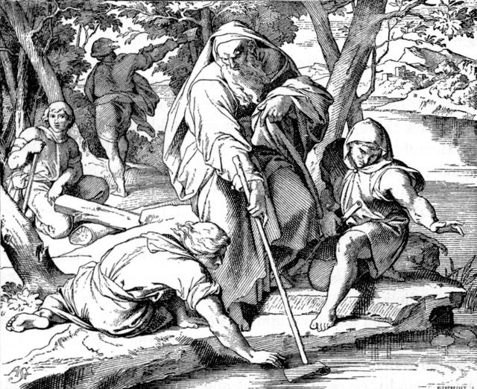
2 Rey. 6:1-7 - Los hijos de los profetas
dijeron a Eliseo: He aquí, el lugar en
que moramos contigo nos es estrecho.
Vamos ahora al Jordán, y tomemos de
allí cada uno una viga, y nos hagamos
allí lugar en que habitemos. Y él dijo:
Andad. Y dijo uno: Te rogamos que
quieras venir con tus siervos. Y él
respondió: Yo iré. Se fue pues con
ellos; y como llegaron al Jordán,
cortaron la madera. Y aconteció que
derribando uno un árbol, se cayó el
hacha en el agua; y dio voces, diciendo:
­Ah, señor mío, que era prestada! Y el varón de Dios dijo: ¿Dónde cayó? Y él le mostró el lugar. Entonces cortó él un palo, y lo echó allí; é hizo nadar el hierro. Y dijo: Tómalo. Y él tendió la mano, y lo tomó

Slide 18
Fil 4:6
Por nada estéis afanosos; sino sean conocidas vuestras peticiones delante de Dios en toda oración y ruego, con acciones de gracias.
Aún cosas pequeñas y triviales pueden llamar la atención y la ayuda de Dios, si ellas son importantes para nosotros.
Echando toda vuestra ansiedad en él, porque él tiene cuidado de vosotros.
1 Ped. 5:7

Slide 19
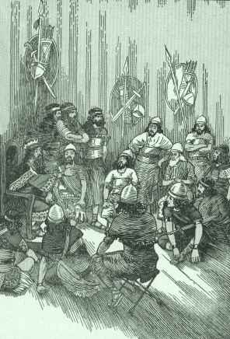
6:8-12 - Tenía el rey de Siria guerra contra Israel, y consultando con sus siervos, dijo: En tal y tal lugar estará mi campamento. Y el varón de Dios envió a decir al rey de Israel: Mira que no pases por tal lugar, porque los siros van allí. Entonces el rey de Israel envió a aquel lugar que el varón de Dios había dicho y le amonestado; y se guardo de allí, no una vez ni dos. Y el corazón del rey de Siria fue turbado de esto; y llamando a sus siervos, les dijo: ¿No me declararéis vosotros quién de los nuestros es del rey de Israel? Entonces uno de los siervos dijo: No, rey, señor mío; sino que el profeta Eliseo está en Israel, el cual declara al rey de Israel las palabras que tú hablas en tu más secreta cámara.

Slide 20
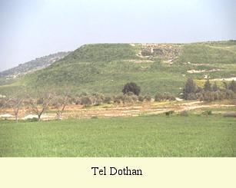
6:13-16 - Y él dijo: Id, y mirad
dónde está, para que yo envíe
a tomarlo. Y le fue dicho: He
aquí él está en Dotán. Entonces
envió el rey allá gente de a
caballo, y carros, y un grande
ejército, los cuales vinieron de
noche, y cercaron la ciudad. Y
levantándose de mañana el que
servía al varón de Dios, para salir,
he aquí el ejército que tenía
cercada la ciudad, con gente de
a caballo y carros. Entonces su criado le dijo: ­Ah, señor mío! ¿qué haremos? Y él le dijo: No tengas miedo: porque más son los que están con nosotros que los que están con ellos

Slide 21
Alrededor de Dios está una multitud enorme de seres espirituales que asisten
en los proyectos de Dios para el hombre y tienen un papel importante
en lo que pasa en el mundo.
1 Rey 22:19-20 - Yo vi a Jehová sentado en su trono, y todo el ejército de los cielos estaba junto a él, a su diestra y a su siniestra.
Heb 1:7 - Y ciertamente de los ángeles dice: El que hace a sus ángeles espíritus, y a sus ministros llama de fuego
Heb 1:14 - ¿No son todos espíritus administradores, enviados para servicio a favor de los que serán herederos de salud?
Sal 68:17 - Los carros de Dios son veinte mil, y más millares de ángeles.
.
Dan 7:10 - Un río de fuego procedía y salía de delante de él: millares de millares le servían, y millones de millones asistían delante de él.
Job 38:7 - las estrellas todas del alba alababan
Eliseo sabía sobre ellos y creía que ellos estaban protegiéndolos.

Slide 22
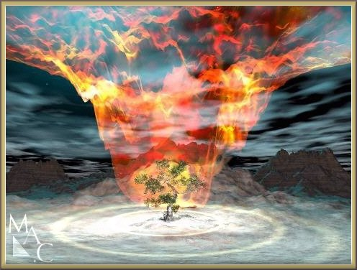
Muchos de los niños de Dios viven y sirven debajo de nuestros privilegios y potencial, dejando de aprovechar las provisiones maravillosas que Dios nos pone a disposición. Porque no podemos ver los instrumentos de Su providencia, andamos demasiado por la vista, y no por la fe.

Slide 23
y de
Eliseo
2 REYES
2:12 – 13:20a
la
obra de
Elías
I REYES 17:1 –
2 REYES 2:11

